Slide 1
PROPUESTA DE MEJORA DEL PROCESO MANEJO DEL ARCHIVO FISICO DEL FILE DE CLIENTES DEL BANCO GENERAL RUMIÑAHUI
MAESTRÍA DE
GESTIÓN DE CALIDAD Y PRODUCTIVIDAD
Sylvia Núñez
Mónica Toro

Slide 2
Agenda
Objetivos
Hipótesis
Metodología
La Empresa
Resultado del Análisis Inicial
Situación actual del proceso
Análisis de hechos y datos
Análisis Causa – Raíz
Acciones
Proceso Mejorado
Análisis de factibilidad
Plan Propuesto de Implementación
Conclusiones
Recomendaciones

Slide 3
Objetivos
OBJETIVO GENERAL
Desarrollar una propuesta de mejora del proceso “Manejo del Archivo Físico de la Carpeta de Clientes” en el Banco General Rumiñahui para optimizar el tiempo de atención de los procesos desarrollados en las áreas de servicio de Banco General Rumiñahui.
OBJETIVOS ESPECÍFICOS
Conocer de manera previa los aspectos más relevantes, las posibles soluciones y puntos críticos del proceso que permitan determinar la utilidad y factibilidad de implementación del proyecto.
Proponer la alternativa de mejora del proceso que permita al Banco General Rumiñahui optimizar tiempos de respuesta en la atención al cliente en el Balcón de Servicios.
Crear una propuesta de implementación y seguimiento del proyecto que permita al Banco General Rumiñahui efectuar la implementación del proyecto y el seguimiento para finalización del mismo.

Slide 4
Hipótesis
La propuesta de optimización del proceso “MANEJO DEL ARCHIVO FÍSICO DEL FILE DE CLIENTES” permitirá adoptar una política de mejor uso de los recursos minimizando tiempos y costos operativos.

Slide 5
Metodología
Definir el proyecto
Describir la situación actual
Analizar hechos y datos para aislar las causas raíz
Establecer acciones para eliminar las causas raíz
PLANEAR
Ejecutar las acciones establecidas
HACER
Verificar los resultados
No
VERIFICA
Si
Estandarizar
Documentar y definir nuevos proyectos
ACTUAR

Slide 6
La Empresa
El Banco General Rumiñahui, entidad financiera mediana en Ecuador desde 1988
PILAR FINANCIERO
Calificación de riesgo AA+ (Pacific Credit Rating PCR)
PILAR DEL RECURSO HUMANO
Great Place to Work
PILAR DE CALIDAD DE SERVICIO
Índice de Lealtad 38% - 2013
Estrategia de crecimiento:
Segmentos:
Banca de Personas
Banca Empresarial

Slide 7
Resultado del Análisis Inicial
Tiempos elevados
Insatisfacción del cliente
Altos costos Operativos
Riesgos
FRONT DE SERVICIOS
Captaciones a la Vista
Requerimientos
Colocaciones
Reclamos
H
A
L
L
A
Z
G
O
S
Tiempos de respuesta elevados
Proceso diversificado
Archivo sin administración
MANEJO DE ARCHIVO PASIVO

Slide 8
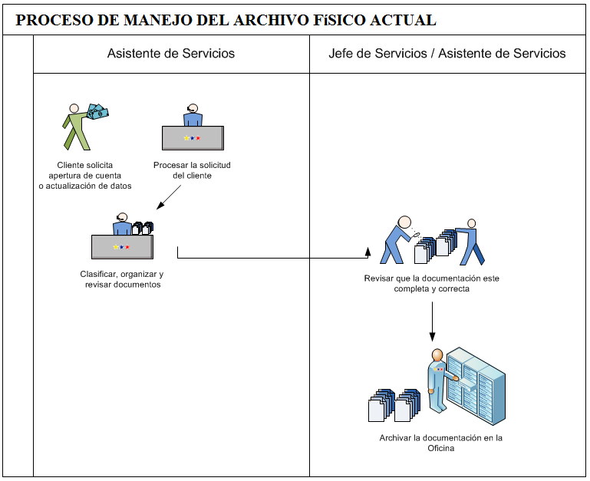
Situación actual del proceso

Slide 9
Análisis de hechos y datos
Entrevistas y reuniones
Auditoría
Encuestas
Jefes de Servicio de todas las Oficinas
Equipo de Trabajo
Análisis de Causa
Diagrama de Ishikawa
Estandarización del Proceso
Oportunidad de mejora para identificar la mejor práctica y estandarizar el proceso.
Definir controles en el manejo del archivo
Controles requeridos (sin caer en el exceso) para administrar la documentación entrante y saliente
Evaluar las seguridades actuales en los correspondientes espacios físicos.
Incluye la evaluación de la necesidad de disponer de sistemas anti - fuegos, cerraduras, otros.

Slide 10
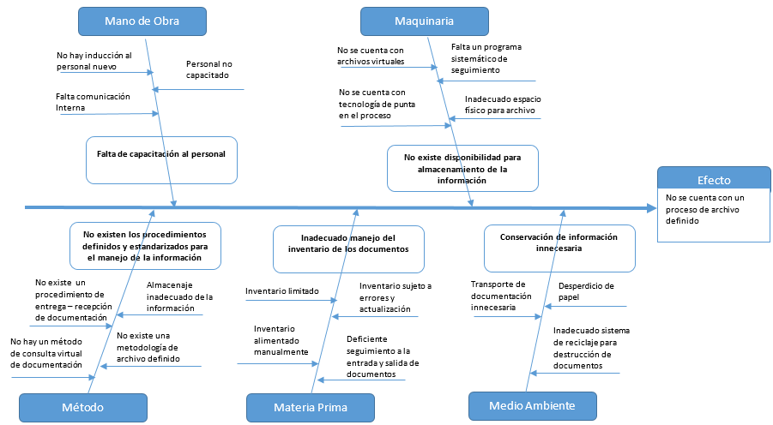
Análisis Causa - Raíz

Slide 11
Acciones por causa raíz
Causas Raíz | Acciones | Justificación
Falta de capacitación al personal | Establecer un plan de capacitación sobre los procedimientos del manejo de la información de los clientes Acordar un procedimiento para personal que ingresa al banco | Un personal calificado ofrece un mejor servicio al cliente y conoce como desempeñarse para agilizar los procesos
No existe los procedimientos para el manejo de la información | Establecer los procedimientos para el manejo de la información de los clientes Determinar la metodología para el manejo de la información Fijar los medios de almacenaje de la información | Con el establecimiento de los procesos para el manejo de la información se podrá desarrollarse más fluidamente las actividades
Inadecuado manejo del inventario de los documentos | Establecer los procedimientos para el manejo del inventario | Con un adecuado manejo del inventario, los empleados pueden trabajar adecuadamente almacenando solo lo requerido y optimizando el espacio
Conservación de información innecesaria | Validar información disponible de los tiempos de permanencia en archivo de la documentación física Establecer la documentación que se requiere mantener en archivo y eliminar aquella que no es requerida | Se puede optimizar el espacio físico de las oficinas, eliminación de documentación e información innecesaria.
No existe disponibilidad para almacenamiento de la información | Automatizar el proceso de almacenamiento de la información en formato digital Mejorar mobiliario en las oficinas Establecer mecanismos y procedimientos de almacenaje de la información | Dar una mejor imagen, mejorando la atención al cliente. Optimizar el uso de los recursos del banco

Slide 12
Proceso Mejorado
Acceso a consulta e impresión de documentos digitales de los clientes, cumpliendo reglas referentes al sigilo bancario.
Fácil acceso a los documentos físicos requeridos con la estandarización de normas para organización, rotulación, segmentación (corrientes, ahorros, activas, cerradas, etc.), archivo y registro.
Administración adecuada de la documentación que mitigue riesgos de pérdidas, tras papeleos, manipulación indebida y deterioro de los mismos.
Depurar el archivo conforme a disposiciones de la Superintendencia de Bancos y Seguros (SBS).
Control de ingreso y egreso de documentos existentes y los sujetos de actualización.
Facilidad de reposición de la documentación extraída o actualizada por el cliente.
Disminución de tiempos en la concesión de nuevos productos al cliente antiguo debido a la disponibilidad de documentación del mismo.

Slide 13
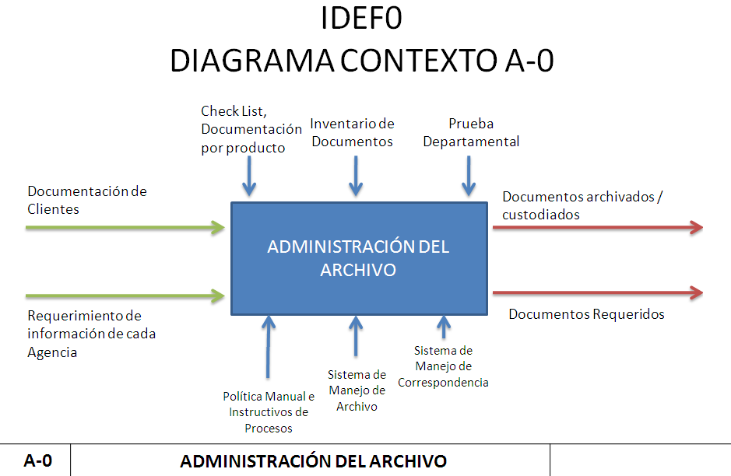
Proceso Mejorado
Notes:
Identifica entradas, salidas, controles y métodos - herramientas que intervienen en el proceso mejorado. Como entradas se tiene la documentación del cliente y/o requerimientos de información de cada oficina (ingreso de documentación); esto genera como salidas o resultados del proceso el archivo/custodia de documentos y/o el envío de documentos requeridos respectivamente.
IDEF consiste en una serie de normas que definen la metodología para la representación de funciones modelizadas. Estos modelos están compuestos por diagramas jerárquicos representados por figuras como cajas y flechas. Uno de los aspectos más relevantes de IDEF0 es la introducción de la modelización en niveles llegando al detalle requerido en cualquier análisis

Slide 14
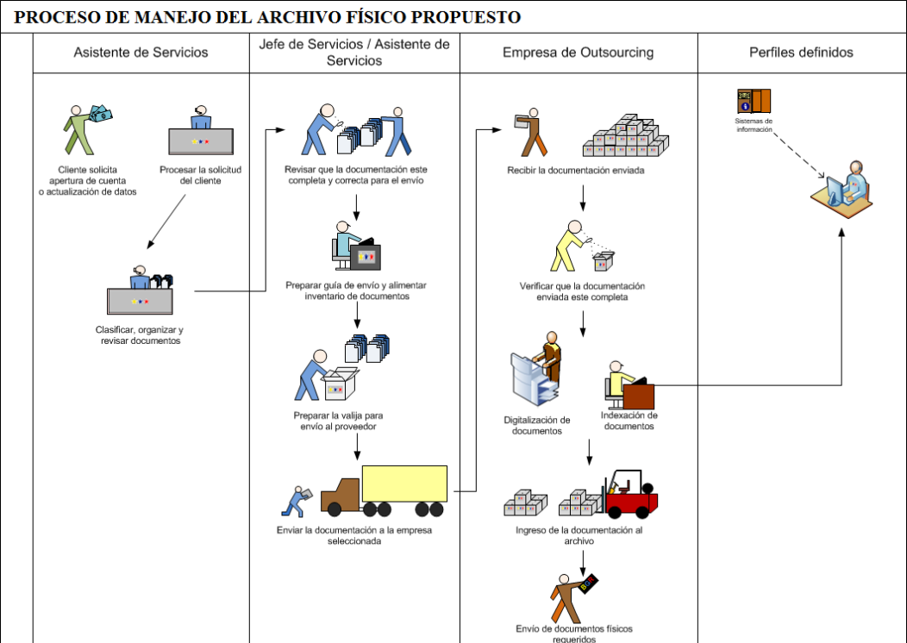
Proceso Mejorado
IMPACTO EN PROCESO ACTUAL:
Disminución del tiempo de atención de requerimientos (solicitud de documentos, concesión de productos, otros) al efectuar la consulta de la información requerida por el cliente en línea.
IMPACTO EN PROCESO ACTUAL:
No impacta a Banco, dado que es desarrollado por un proveedor externo.
IMPACTO EN PROCESO ACTUAL:
Alimentar un inventario de envío de documentos en base a un check list predefinido.
Preparación de guía de remisión/envío de documentos.
En lugar de archivar la documentación en archivadores de la Oficina se prepara la valija para envío al proveedor.
Notes:
"La mejor eliminación documental es la NO creación de documentos innecesarios.“
POLÍTICAS
La documentación física debe ser administrada por el proveedor, para lo cual diariamente las oficinas deben enviarla vía valija a los puntos asignados para su entrega
El proveedor es responsable de la validación de la documentación física recibida en puntos asignados y de su transportación hacia las oficinas de custodia.
El proveedor es responsable de la custodia y de garantizar la integridad de la documentación física
El proveedor debe facilitar la documentación física conforme al requerimiento del banco en los tiempos establecidos para cumplimiento de estándares de servicio
El archivo de la documentación física se debe manejar por cliente.
Anualmente, el departamento de auditoria debe realizar una revisión al proceso del manejo del archivo físico.

Slide 15
Análisis de Factibilidad
OPERATIVA
TÉCNICA
FINANCIERA
Recursos Humanos requeridos :
Recursos Tecnológicos requeridos:
Recursos Financieros requeridos:
Inversiones para automatización 70 000 U$D aprox.
Costos operativos y administrativos
BGR: Personal actual con rol actualizado
PROVEEDOR: Administrador de Archivo y Digitalización, Digitalizador
BGR: No se visualiza la necesidad de adquisición de nuevos equipos.
Notes:
Se refiere a la disponibilidad de los recursos necesarios para llevar a cabo los objetivos o metas de un proyecto.
Factibilidad Operativa: Se ha analizado cada uno de los recursos que requieren intervenir en el proceso , se debe contratar un administrador de archivo y digitalización, y mantener a cada uno de los actores existentes
Factibilidad Técnica: Los recursos técnicos que se requieren en el proyecto ya existen actualmente por lo cual no hay necesidad de adquirir más recursos. En relación a las conexiones de internet y conexiones vía VPN, el banco ya dispone de estos enlaces para la comunicación con las diferentes sucursales y con proveedores externos, por lo cual se utilizarán los recursos ya existentes. Para el proceso propio de la digitalización se usarán los recursos del proveedor por lo cual no es necesario la adquisición de nuevos recursos tecnológicos
Factibilidad Financiera: La inversión de adquirir un sistema la automatización de la gestión documental. se ha determinado que el mejoramiento del proceso del manejo del archivo de clientes no es un proceso que permita ingresos periódicos, sin embargo, la reducción de costos y optimización de procesos son necesarios para mejorar la calidad en el servicio al cliente y la rentabilidad

Slide 16
Plan Propuesto de Implementación

Slide 17
Conclusiones
El diagrama de Ishikawa es una herramienta de calidad que permitió identificar los puntos críticos del proceso
Es necesario optimizar el proceso de manejo de archivo a fin de reducir tiempos de respuesta en las áreas de servicio, dar tratamiento a los hallazgos y estandarizar el proceso.
Con la implementación de este proyecto se lograrían obtener beneficios para:
Banco: Reducción de tiempo de atención (información inmediata, búsquedas ágiles), Mejoramiento del ISC, Control documentario (Reducción de riesgos por pérdidas), Proceso organizado.
Cliente: Mejor servicio al cliente, tiempos de respuesta reducidos.
Con base en el análisis realizado de este proyecto se concluye que él mismo es factible tanto a nivel técnico, operativo y financiero.
La implementación del proyecto es viable siempre que el banco tenga los recursos necesarios para este fin, y puede apoyarse con el plan de implementación propuesta en este estudio.

Slide 18
Recomendaciones
Se recomienda la implementación del proceso mejorado incluyendo la digitalización de los documentos, para facilitar la gestión documental conforme a las políticas establecidas en la normativa, sin necesidad de recurrir al archivo físico
Es recomendable implementar las mejoras en el proceso, ya que se garantiza la organización y clasificación de la documentación, la estandarización, el controlar la vigencia de los documentos, y mantener la información del cliente actualizada
Se recomienda que se centralice la digitalización de la documentación generada a nivel nacional con el Proveedor, ya que esto evitará la generación de carga operativa adicional en las oficinas, se mantendrá un control imparcial sobre la documentación generada; permitiendo a BGR actuar preventivamente y evitar posibles pérdidas.
Se recomienda que en el proceso de selección de proveedores, los criterios de priorización siempre estén sustentados en la calidad del producto o servicio y no en su costo, así como en el cumplimiento de todos los puntos requeridos por el banco.

